Slide 1
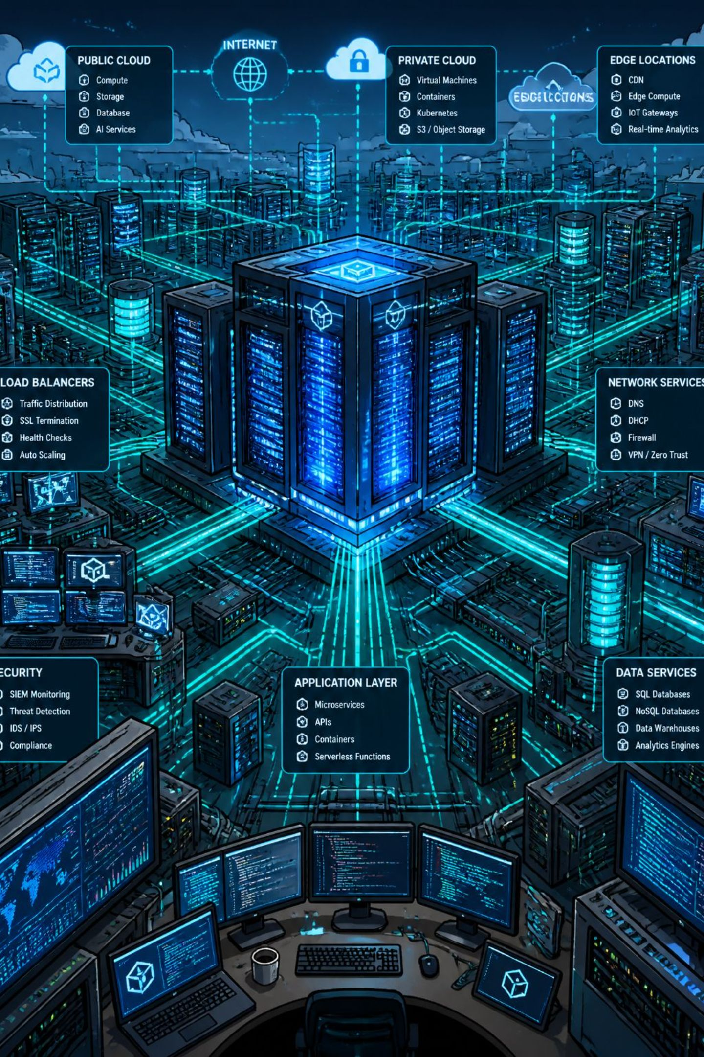
Como a Internet Funciona
Uma introdução aos conceitos fundamentais que fazem a internet funcionar — de servidores a sites, da World Wide Web aos domínios.
AULA BÁSICA
TECNOLOGIA

Slide 2
O Que Você Vai Aprender
Conceitos essenciais para entender a internet de forma simples e clara.
01
02
Servidor
Páginas da Internet
O computador que responde às suas requisições
HTML e hipertextos na prática
03
04
Site e World Wide Web
Software e Domínio
Coleções de páginas e a grande rede
Programas e endereços na web

Slide 3
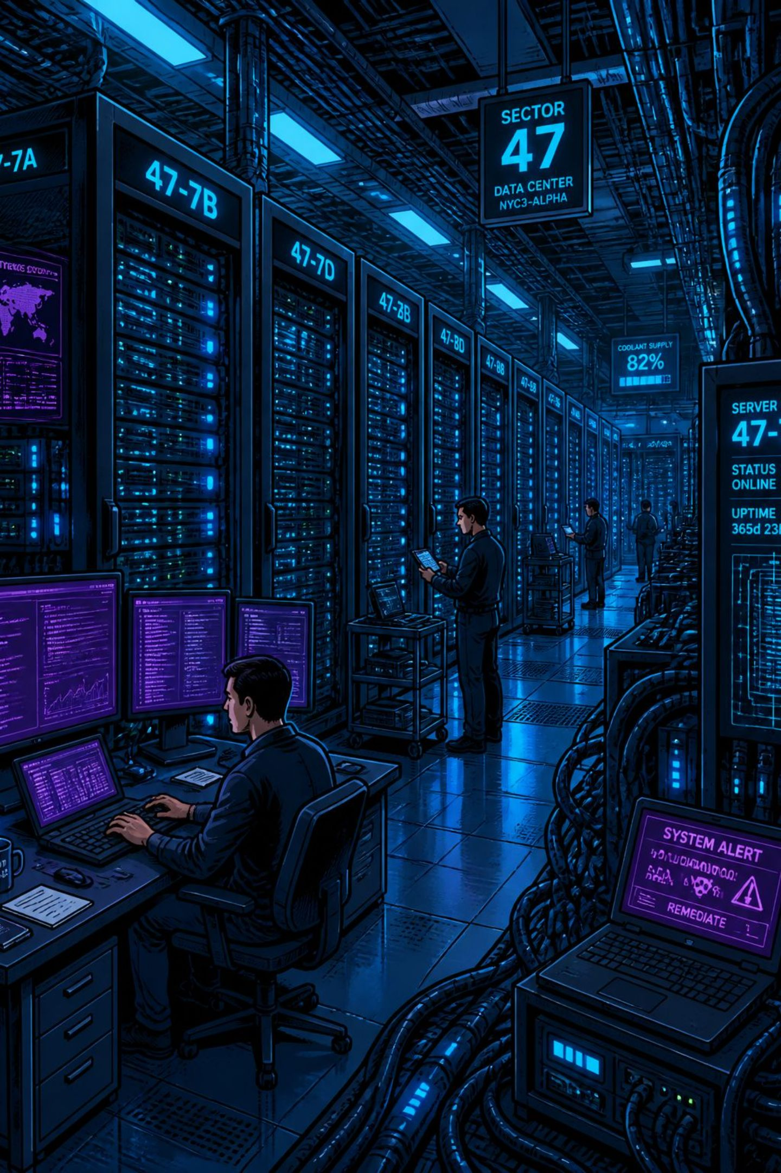
O Que é um Servidor?
Um servidor é um computador poderoso que fornece serviços a uma rede. Toda vez que você acessa um site, baixa um arquivo ou envia uma mensagem, é um servidor que processa e responde ao seu pedido.
📄 Documentos
📧 E-mail
Armazena e entrega arquivos
Gerencia o envio de mensagens
🌐 Web
Exibe páginas da internet

Slide 4
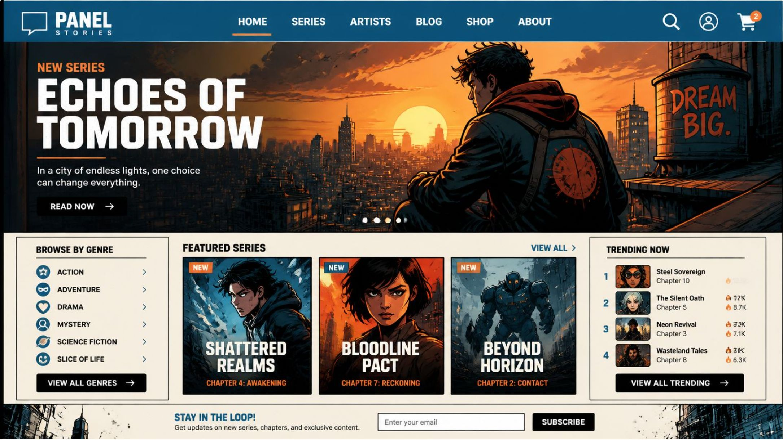

Páginas da Internet
O que são?
Uma página da internet é um arquivo no formato HTML que pode conter texto, imagens e hipertextos (links) que permitem navegar de uma página para outra.
HTML
Hipertextos
O código-base que define como a página aparece na sua tela
Os links que conectam uma página a outras páginas

Slide 5
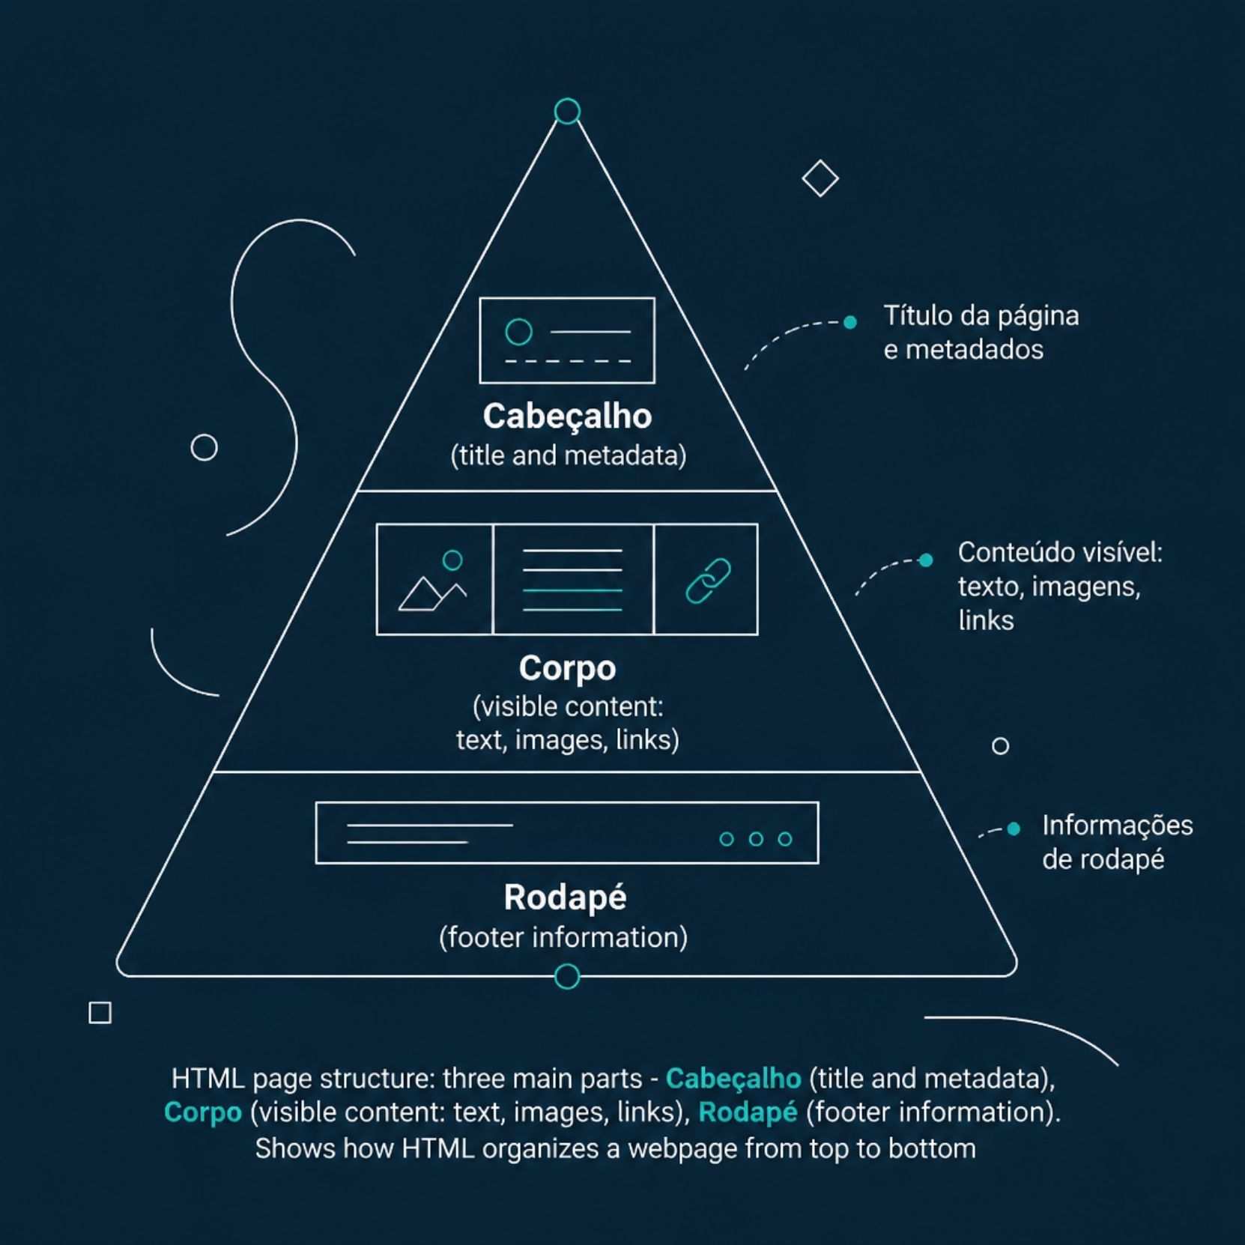

O Que é HTML?
A linguagem da web
HTML (HyperText Markup Language) é o código que estrutura toda página da internet. São várias linhas de comando que dizem ao navegador como exibir textos, imagens, cores e links.
Pense no HTML como a planta de uma casa: ele define onde fica cada elemento da página.

Slide 6
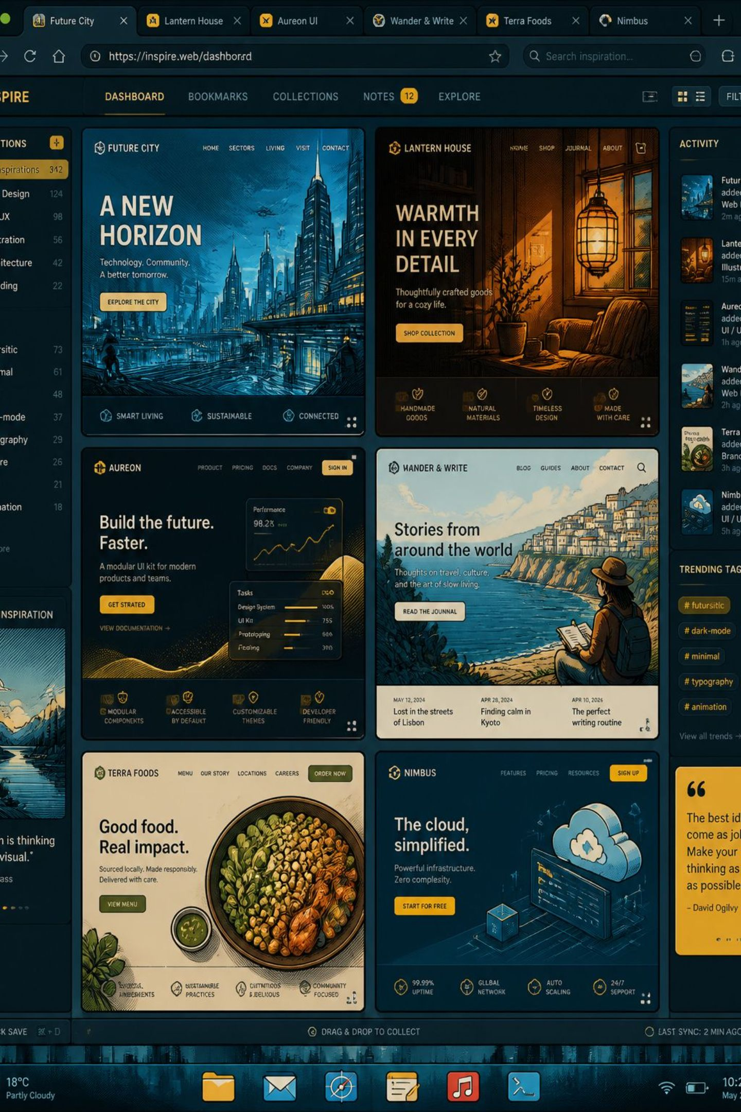



Site: Uma Coleção de Páginas
Um site é um conjunto de páginas web relacionadas entre si, hospedadas em um servidor e acessíveis por um endereço comum. Exemplos: o site da Wikipedia, o site de uma loja online, o site de notícias.
Página Inicial
A "porta de entrada" do site
Páginas Internas
Conteúdos conectados por links
Hospedagem
Todas ficam em um servidor

Slide 7
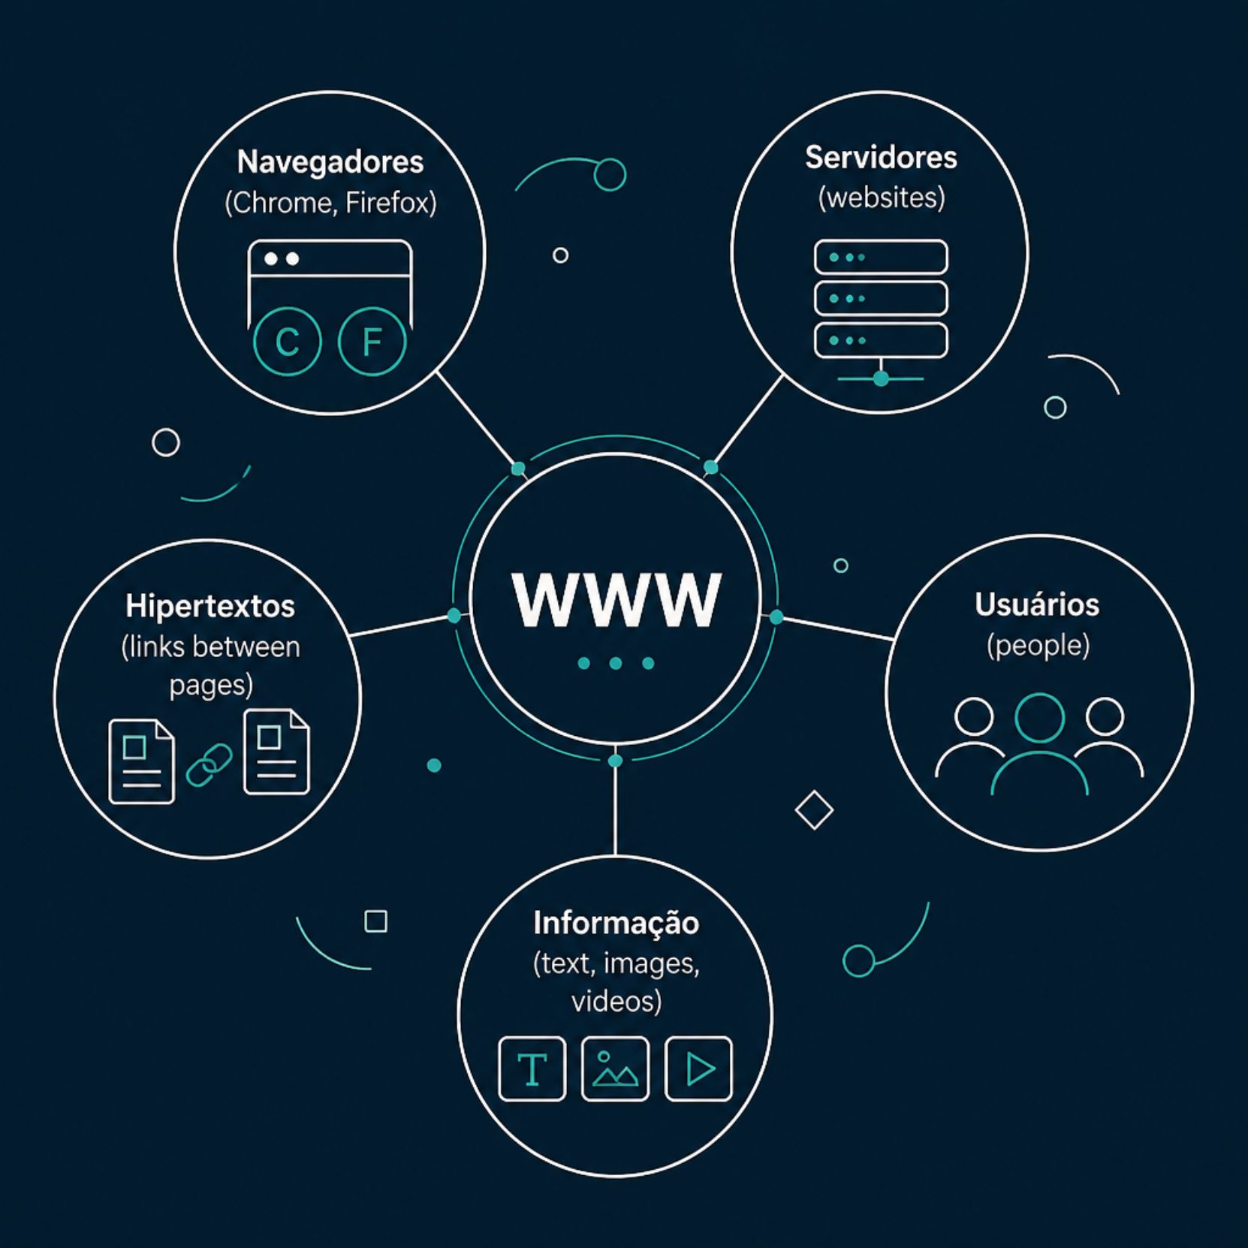
World Wide Web (WWW)
A grande rede de informações
A World Wide Web é a rede de computadores na internet que fornece informações em formato de hipertexto. Para acessá-la, usamos programas chamados navegadores (browsers).
🌐 Google Chrome
🦊 Mozilla Firefox
🔵 Edge / IE

Slide 8
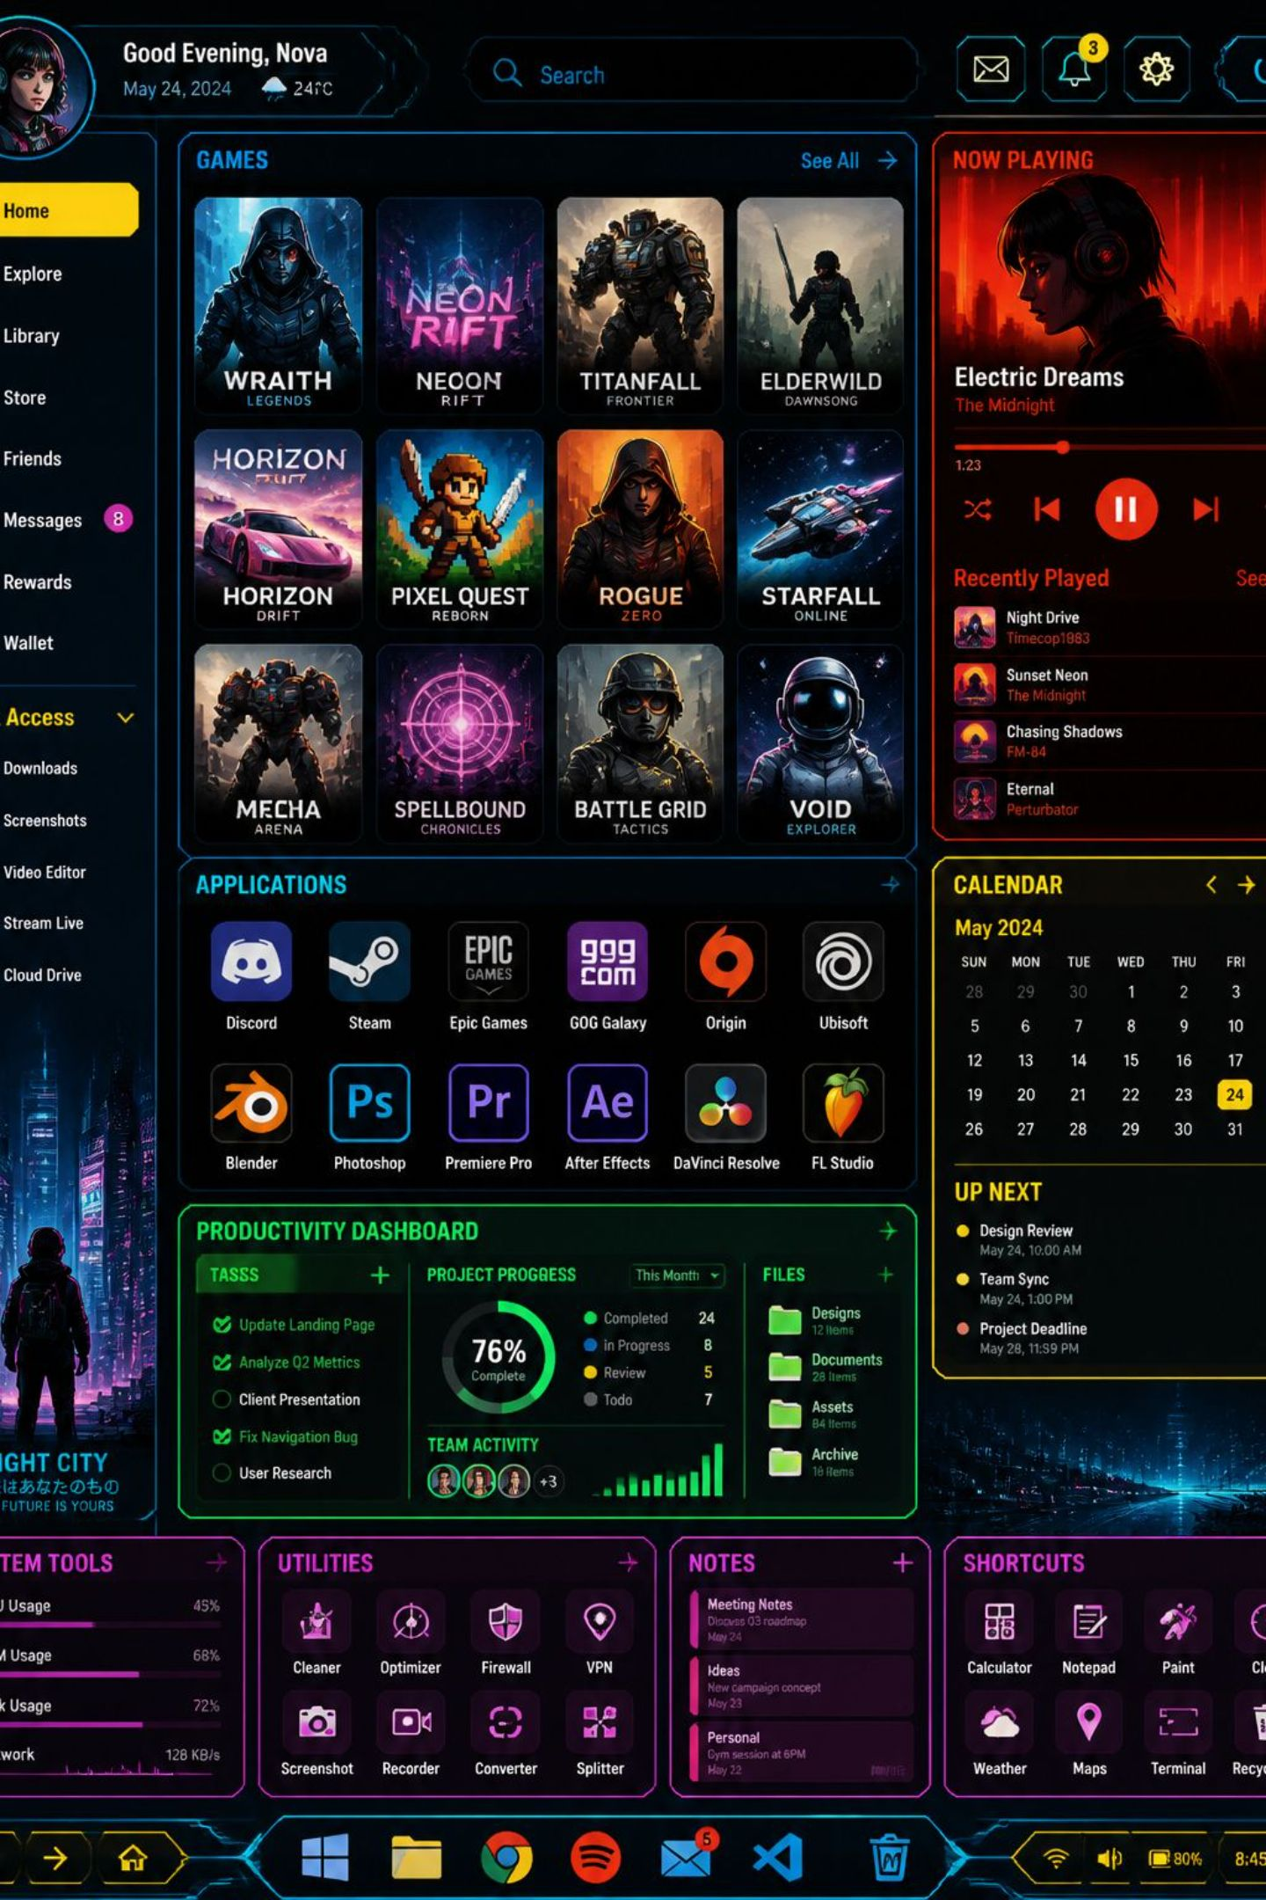




O Que é Software?
Software é qualquer programa de computador — uma aplicação que executa tarefas. Os navegadores são softwares, mas existem muitos outros tipos.
Navegadores
Acessam sites e a WWW
Jogos
Entretenimento interativo
Vídeo e Música
Streaming e reprodutores
Produtividade
Editores, planilhas, e-mails

Slide 9
Domínio: O Endereço da Web
O que é um domínio?
.com / .com.br
Comercial / empresas
O domínio é a parte final do endereço de um site. Ele identifica a "natureza" ou a origem do site. É como o sobrenome de um endereço na internet.
Exemplo: em www.escola.edu.br, o domínio é .edu.br
.org / .org.br
Organizações sem fins lucrativos
.edu.br
Instituições de ensino
.gov.br
Governo brasileiro
.net
Redes e infraestrutura

Slide 10
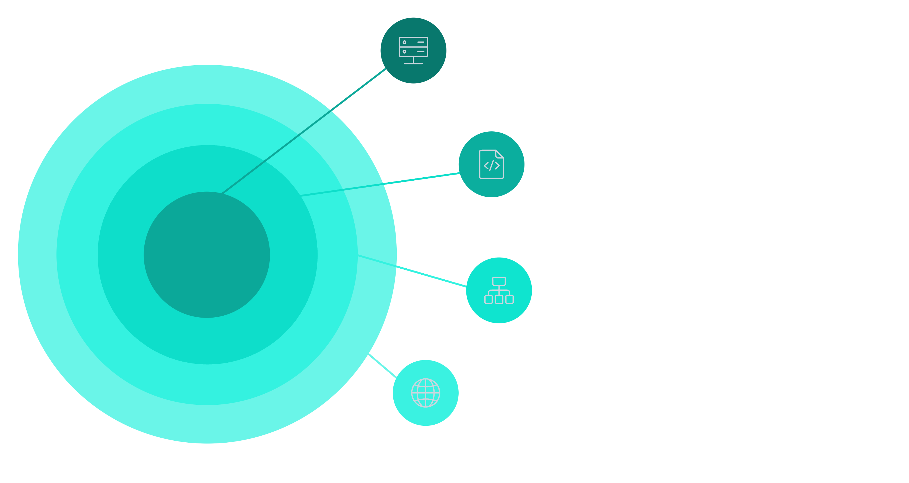
Resumo: Os Pilares da Internet
Servidor
Processa pedidos e entrega conteúdo.
Página Web
Arquivo HTML com links.
Site
Coleção de páginas relacionadas.
WWW
Rede global acessada por navegadores.
Cada conceito se conecta ao próximo: servidores entregam páginas web, páginas formam sites, e sites compõem a World Wide Web — tudo acessado por softwares chamados navegadores.
💡 Lembre-se
🔑 Conceito-chave
A internet é uma rede de computadores que se comunicam. Servidores respondem, navegadores exibem, e links conectam tudo.
HTML é a linguagem das páginas. Domínio é o endereço. Software é o programa. Juntos, eles fazem a web funcionar.

